Slide 1


义务教育《信息科技》六年级下册
第1单元 汽车安全我探秘——控制系统逻辑运算
探索车门锁控制过程
第 3 课
——“非”运算应用
广德市实验小学西校区 洪宁

Slide 2






在汽车行驶过程中，车门上锁才安全，那么你知道控制车门锁定与解锁的原理吗？
利用逻辑“非”运算设计做一款可以在规定时间内自动开启的路灯。
掌握逻辑“非”运算在控制系统中的作用以及运算规则。
如何选择硬件并通过编程来实现车门锁的落锁与解锁过程。

Slide 3






在汽车行驶过程中，车门上锁才安全，那么你知道控制车门锁定与解锁的原理吗？

Slide 4





汽车在行驶的过程中，车门要上锁才安全。请结合自己乘车的经历，和同桌交流人们是如何控制车门锁定与解锁的。
任务要求：
1.自己上网查找相关资料或者观看微课，分析如何实现落锁与解锁的不同功能。
2.同桌交流想法，汇报交流。

Slide 5
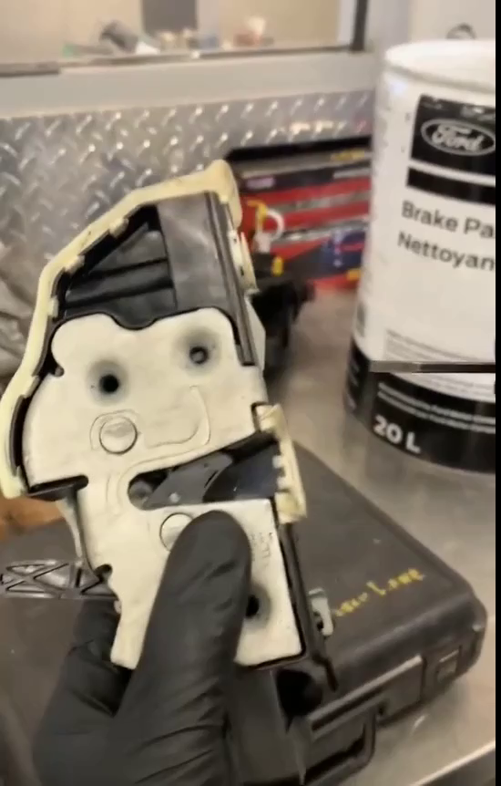
汽车门锁的工作原理
小结：
当手动按下锁定按钮或者车辆行驶时自动锁定按钮可以锁定车门；当手动松开锁定按钮或者车辆停止并熄火后自动松开锁定按钮，可以解锁车门。
关键环节：
锁定按钮按下时（落锁）——车门无法打开；
锁定按钮松开时（解锁）——车门可以打开。

Slide 6


如何选择硬件并通过编程来实现车门锁的落锁与解锁过程。

Slide 7
1
规划实验模型
2级编号乱
1.（建议不用编号）想一想，选取合适的开源硬件来模拟车门锁的落锁与解锁功能。
车门安全锁实验
主控板
发布控制命令的设备：_____________。
输入控制信号的部件：_____________。
输出车门锁状态的设备：_____________。
按键A
主控板屏显

Slide 8
1
规划实验模型
2.思考讨论，确定模拟实验的设计步骤。
（1）当主控板的按键A__________时，主控板屏幕显示“车门已落锁”，RGB灯显示红色；
（2）当主控板的按键A__________时，主控板屏幕显示“车门已解锁”，RGB灯显示绿色。
按下
松开

Slide 9
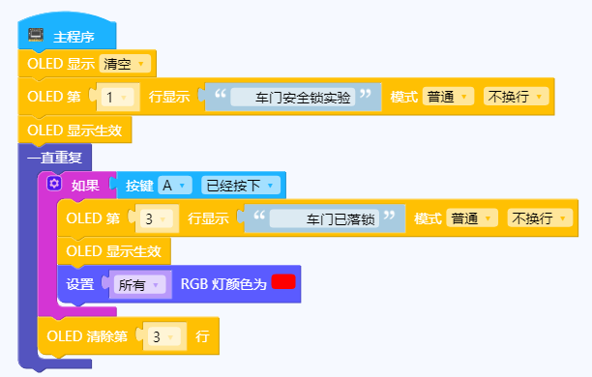
2
编程验证落锁与解锁的效果
观察程序并思考：
你认为这个程序可以实现刚才我们的设想吗？

Slide 10
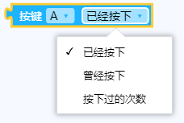
2
编程验证落锁与解锁的效果
（1）测试程序，质疑：为什么松开按键A，主控板屏幕并没有显示“车门已解锁”且RGB灯也未显示绿色？
（2）观察按键A的三种状态，分组讨论交流找出解决“松开按键A”这种状态的办法。

Slide 11
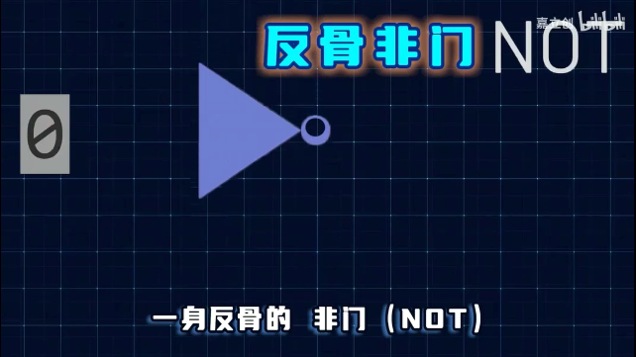
2
编程验证落锁与解锁的效果
（1）根据微课，你知道如何运用“非”运算来实现“松开按键A”这种这状态吗？
（2）请尝试完善程序的设计，并测试模拟车门落锁与解锁的效果。

Slide 12
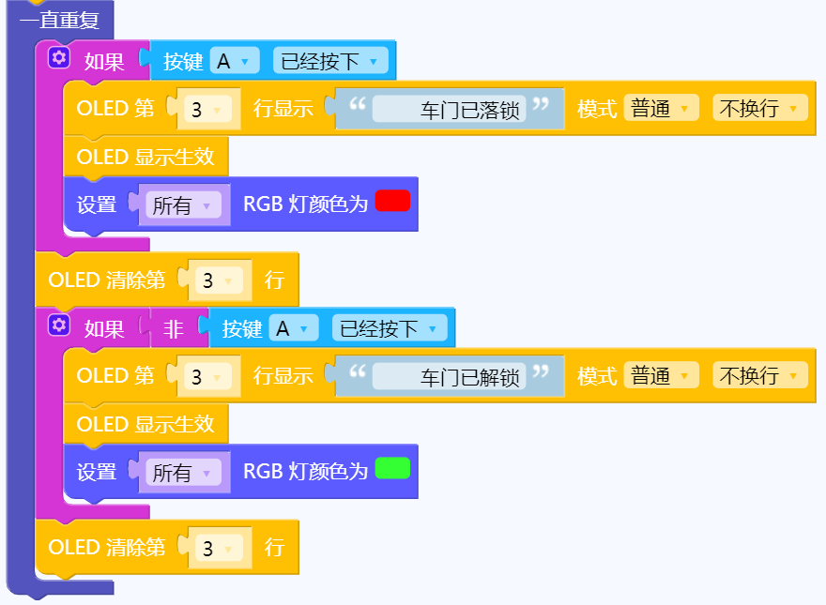

2
编程验证落锁与解锁的效果
想一想，说一说：逻辑“非”运算在这个模拟实验中的重要作用。

Slide 13


掌握逻辑“非”运算在控制系统中的作用以及运算规则。

Slide 14
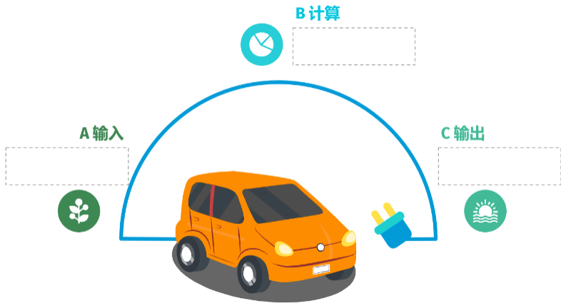
如果
刚才我们通过逻辑“非”运算顺利解决了车门锁控制过程，请大家结合生活实际从“输入——计算——输出”的角度，分析控制车门锁落锁与解锁的过程。

Slide 15
小结：通过这节课的学习，谈谈你对逻辑“非”运算的理解。
逻辑“非”运算表示______________的关系，“非”运算在控制系统中，通常用来实现状态的反转，也可以表达出开与关两种状态。如果当前条件成立，用1（真）表示，则“非”运算后的结果用_________表示；如果当前条件不成立，用0（假）表示，则“非”运算后的结果可以用_________表示。用一句话概括就是：非“真”则_______；非“假”则______。
取反或否定
0（假）
1（真）
假
真

Slide 16




利用逻辑“非”运算设计做一款可以在规定时间内自动开启的路灯。

Slide 17


拓展活动：结合主控板，用“非”运算设计计算环节，模拟做一款可以在规定时间内（19时—6时）自动开启的路灯。
Notes:
缩进不对，行距可以大点

Slide 18
让逻辑运算继续引领我们探索未知的科技世界！
义务教育《信息科技》六年级下册
第1单元 汽车安全我探秘
第 3 课 探索车门锁控制过程

